Slide 1
La fabrication de masques faits maison Leçons d’une « flash practice »
Cédric Calvignac, Franck Cochoy, Gérald Gaglio et Morgan Meyer
LABEX SMS, Toulouse, 17 mai 2022

Slide 2
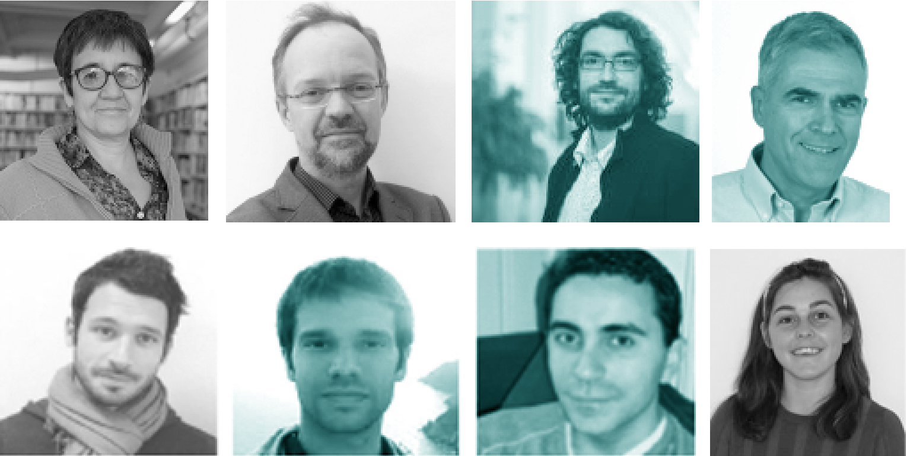
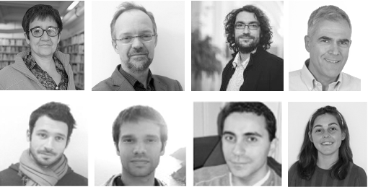
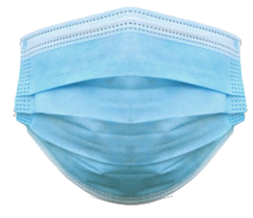
Projet Maskovid
Maskovid: un projet de recherche sur les masques sanitaires CSI-Mines ParisTech : M. Akrich, A. Mallard, M. Meyer ; Université Côte d’Azur : G. Gaglio; ISEN Ouest : A. Daniau
Université Toulouse Jean Jaurès : C. Calvignac, R. Canu et F. Cochoy

Slide 3
La fabrication de masques faits maison
Leçons d’une « flash practice »

Slide 4
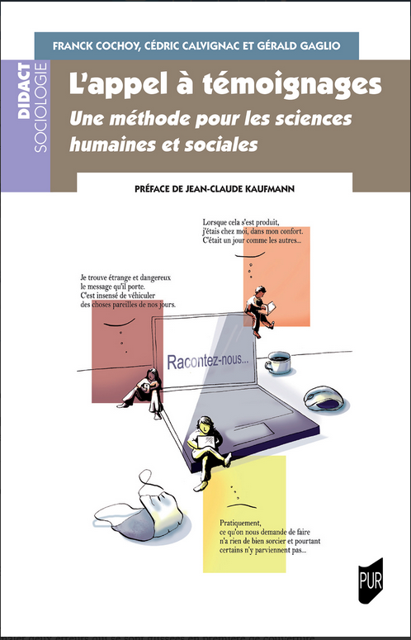
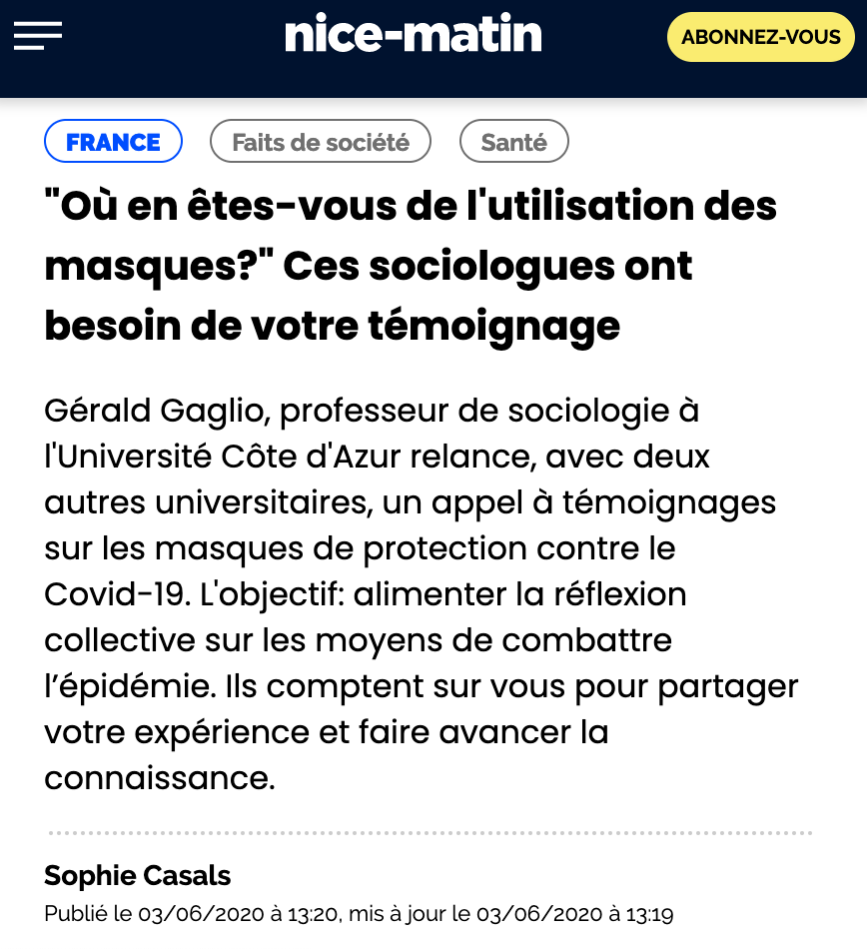
La méthode : l'appel à témoignages
Une sociologie « sur le vif » en situation de confinement
Recueillir des « données qualitatives en masse ».
Une méthode mixte (traitements quantitatifs et qualitatifs):
Textométrie (caractérisation globale du corpus)
Narration quantifiée (codage de sous-corpus)
Analyse thématique de nature qualitative
2088 témoignages recueillis
Confinement (3-12 avril 2020) : 1018
Déconfinement (28 mai-6 juin) : 620
Rentrée (25 septembre-23 octobre) : 426
Un livre à paraître : L’appel à témoignages. Une méthode pour les sciences humaines et sociales, PUR, Didact Sociologie

Slide 5
Méthode mixte : narrations quantifiées
Procédure :
Extraction automatique du sous-corpus dans lequel les personnes rapportent leurs propres expériences d’autoproduction de masques (repérage de mots clés : « tissu », « coud/s* », « fait maison », « tuto* », etc.) ;
Lecture exhaustive du sous-corpus de 626 témoignages obtenus ;
Élimination des intrus (par exemple, les personnes qui faisaient allusion à un masque en tissu mais n’en fabriquaient pas).
→ corpus réduit à 343 témoignages
Renseignement de différentes variables à l’aide d’un formulaire en ligne (LimeSurvey) – Opération réalisée « à la main » par les 4 chercheurs

Slide 6
Diffusion de la pratique et circulation des masques autoproduits
343 témoins disent avoir confectionné des masques « fait maison »
42 déclarent vouloir autoproduire dans un avenir proche
20% de la population à l’étude
Faire quelque chose malgré tout sur le registre du « c’est mieux que rien »
Contribuer à l’effort collectif de lutte contre la propagation du virus
« J’ai fabriqué un masque pour tout le monde le premier week-end du confinement. Je pensais que malgré tout ce que l’on entendait dans les médias (sur leur inutilité), ce serait de toute façon une barrière supplémentaire. Mon mari étant « à risque » et devant s’occuper de sa mère de 95 ans qui vit seule, 2 à 4 fois par semaine, cela ne pouvait être qu’une protection supplémentaire. » (Sylvie, 55 ans, enseignante, Haute-Garonne, W2)
« Cela fait deux jours que j’ai un masque et j’ai commencé à en produire pour le collectif. J’ai commencé après avoir été sollicité par la personne qui tond ma pelouse à la campagne (où j’habite maintenant) (…) je (…) lui ai dit que j’allais faire des masques. Je lui en ai déjà donné trois quand il est venu le lendemain prendre les tissus et aujourd’hui j’ai fait le tour des voisins pour les distribuer (une dizaine) et je prépare un stock pour approvisionner les professionnels. (…) Je partage les photos de mes masques avec mes amis, cela entretient nos liens et leur permet de passer un moment de distraction, pour certains confinés dans un appartement à Paris. » (Hélène, 64 ans, consultante et formatrice indépendante, Paris, W1)

Slide 7
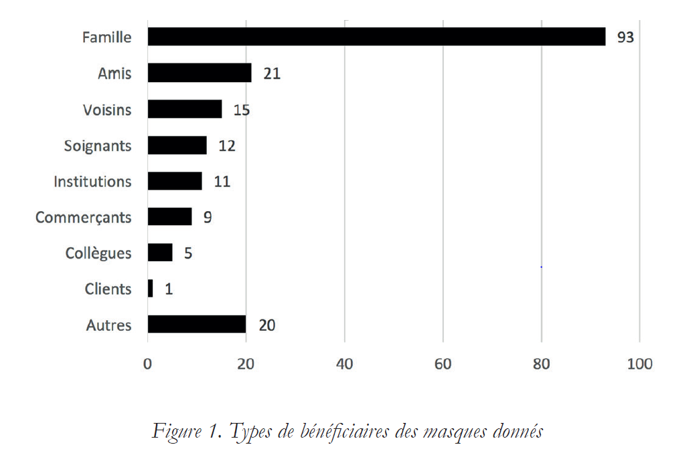
Circulation
122 des 343 autoproducteurs (soit 35,6 %) déclarent avoir donné certains de leurs masques faits maison à des tiers (famille, amis, employeurs, soignants, etc.).
34,4% d’entre eux ont adressé ces dons à plusieurs types de destinataires.
Les dons s’inscrivent au sein d’une sphère d’interdépendances micro-territorialisées

Slide 8
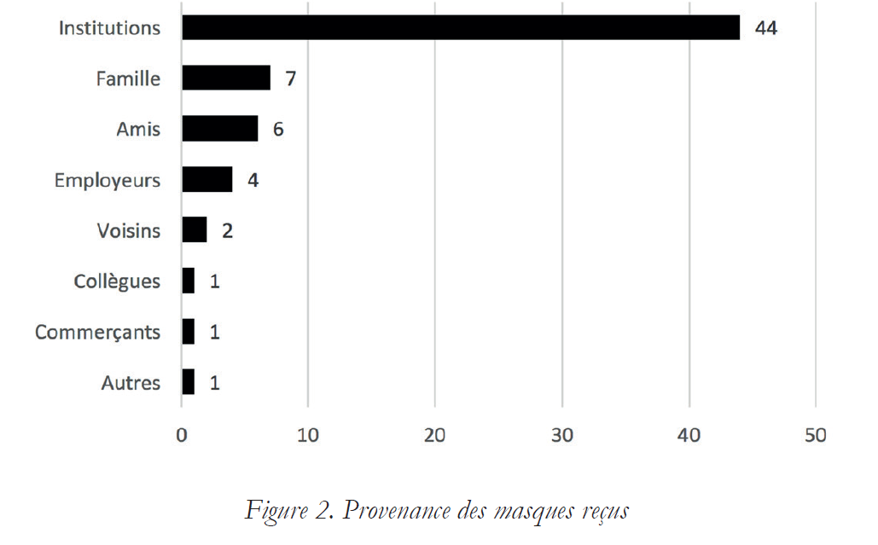
Réception
Échange de masques au sein de leur réseau personnel
Disposer de masques aux qualités différentes (respirabilité, taille, etc.)
Démontrer son attachement à l’autre
Poids significatif des « institutions » donataires de masques en tissu
Autorités publiques et acteurs marchands reprennent la main

Slide 9
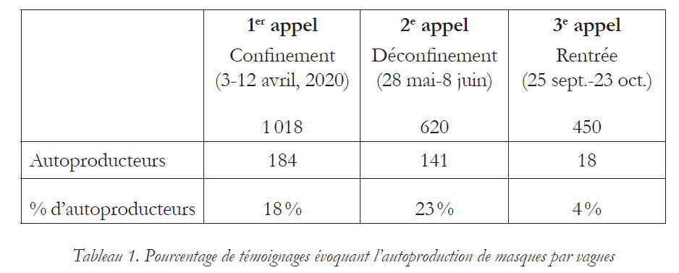
Un coup d’arrêt
Ce qui fait que la pratique « flashe »:
pratique chronophage
inégale répartition des savoir-faire
difficultés d’approvisionnement matériel
incertitude quant au niveau de protection octroyé

Slide 10
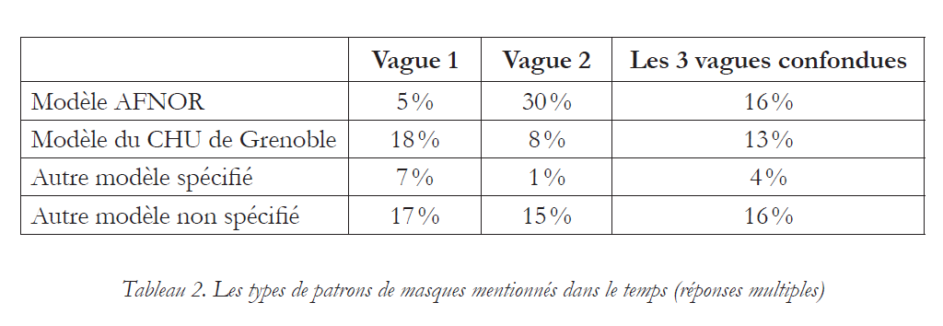
Émergence spontanée d’une communauté de pratiques
La pratique a connu un développement et un durcissement très rapide
Constitution d’espaces numériques d’entraide, de diffusion des savoirs et savoir-faire
Surgissement de tiers de confiance
« J’ai réalisé quelques masques en tissu […] le patron provient de l’hôpital de Grenoble […]. J’ai consulté l’étude d’une université américaine pour vérifier quel type de tissu était le plus adapté entre le filtrage des particules et la respirabilité. […] Contrairement aux recommandations françaises, je n’ai pas mis de polaire en plus des 2 couches de tissu ; l’étude américaine a montré qu’elle n’a quasiment aucun impact sur le passage des germes de la taille du corona. » (Claudie, 56 ans, sans emploi, Puy-de-Dôme, W1)

Slide 11
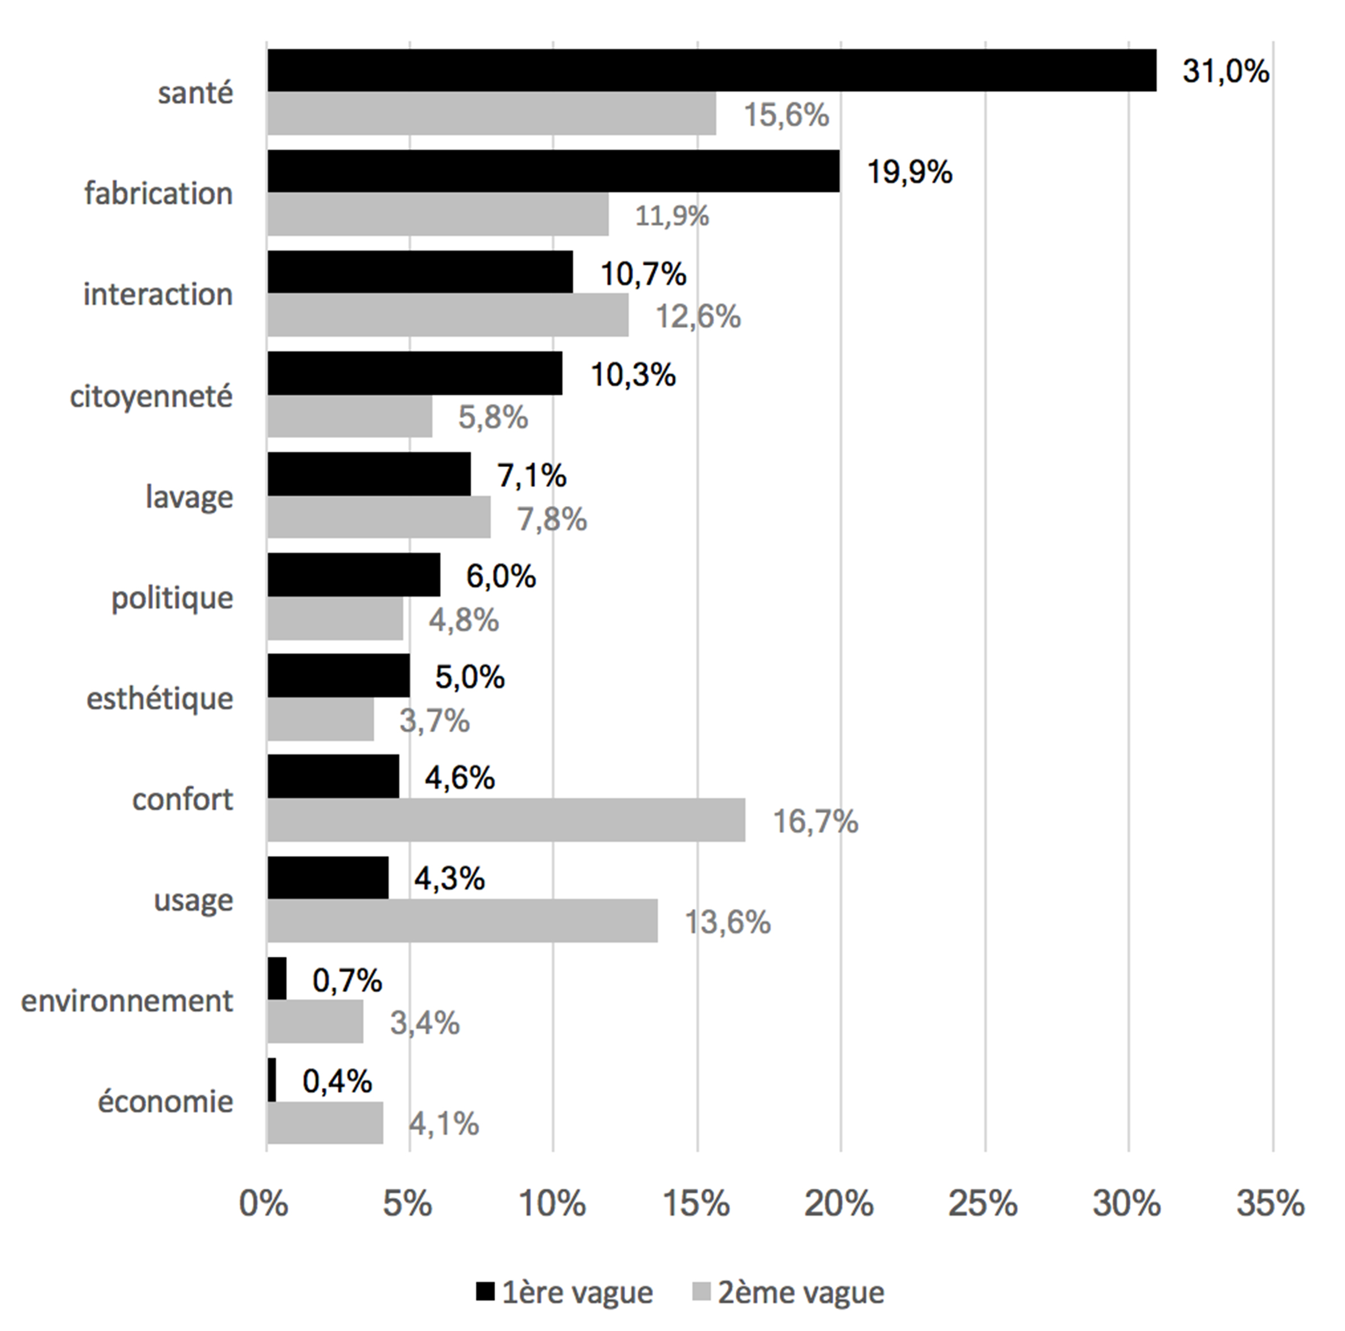
Matters of concerns - Préoccupations

Slide 12
Conclusions
Un geste non choisi mais imposé par l’urgence
Parvenir à une solution la moins sous-optimale possible dans un contexte mutagène et incertain
Sentiment réconfortant de contribuer – semblant de maîtrise
Une circulation affinitaire et locale
Un geste d’appropriation (fonction transitionnelle)
Préparation à un emploi généralisé du masque
Flash practices/ Flash mobs

Slide 13
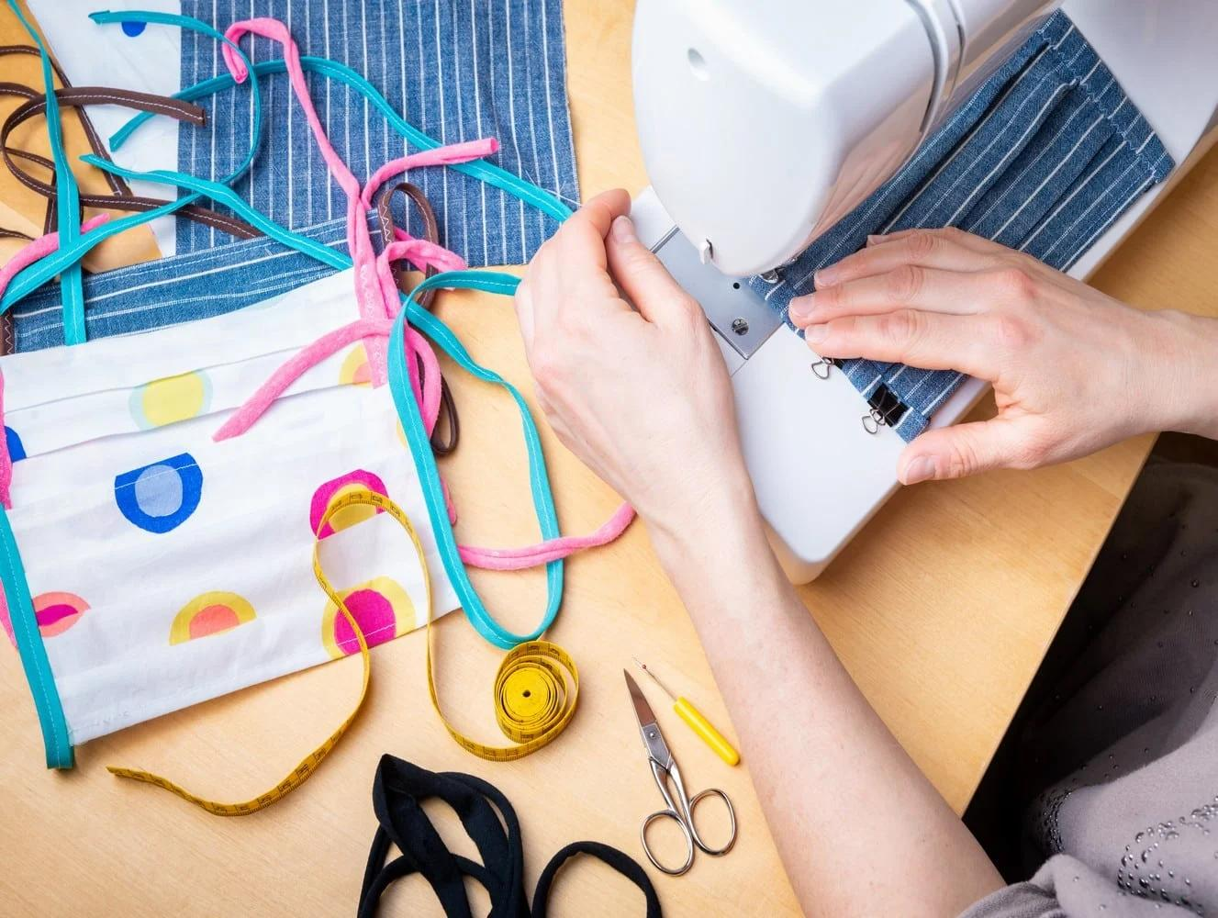
Merci de votre attention

